Slide 1
МЕНЕДЖМЕНТ КОПЫТНЫХ ВАНН КАК ИНСТРУМЕНТ ПРОФИЛАКТИКИ ЗАБОЛЕВАНИЙ КОПЫТЕЦ
Ветеринарный врач-консультант департамента продвижения дивизиона развития дистрибуции животноводства РФ и СНГ
Cошнин Артем Андреевич
Тел. +7 (920) 438 11 74

Slide 2
СТРУКТУРА ЗАБОЛЕВАЕМОСТИ КОНЕЧНОСТЕЙ
Землянкин В.В. Повышение эффективности лечения коров при болезни Мортелларо//Вестник Ульяновской ГСХА с.86-90
Руколь, В.М. Болезнь Мортелларо // Животноводство России 2018 С. 63 – 65

Slide 3
ОСНОВНЫЕ ЗАБОЛЕВАНИЯ КОПЫТЕЦ
Незаразные заболевания
Основными факторами, способствующими инфекционным заболеваниям копытец, являются постоянная сырость и загрязненность пола, что оказывается благоприятной средой для развития бактерий.
Хромота — это результат воздействия множества факторов, которые приводят к возникновению заболеваний копытец у крупного рогатого скота, основные из них:
неудовлетворительные гигиенические условия содержания коров;
гиподинамия при привязном содержании крупного рогатого скота;
отсутствие или несвоевременное проведение профилактической обрезки копыт;
дефекты стойла (сильно укороченные стойла);
хронический ацидоз рубца; присутствие патогенных возбудителей.
Ламинит
Язва подошвы (язва Рустергольца)
Язва белой линии
Тилома
Флегмона венчика
Дефект зацепа
Заразные заболевания
Пальцевый дерматит (болезнь Мортелляро)
Межпальцевый некробациллез

Slide 4
СВОЕВРЕМЕННОЕ ВЫЯВЛЕНИЕ

Slide 5
СВОЕВРЕМЕННОЕ ВЫЯВЛЕНИЕ

Slide 6
СВОЕВРЕМЕННОЕ ВЫЯВЛЕНИЕ

Slide 7
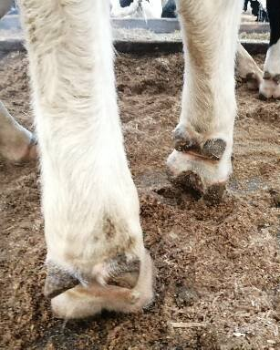
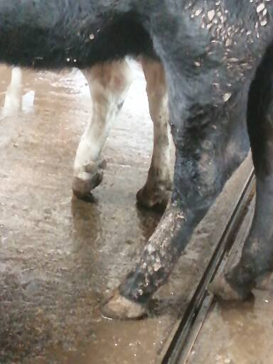
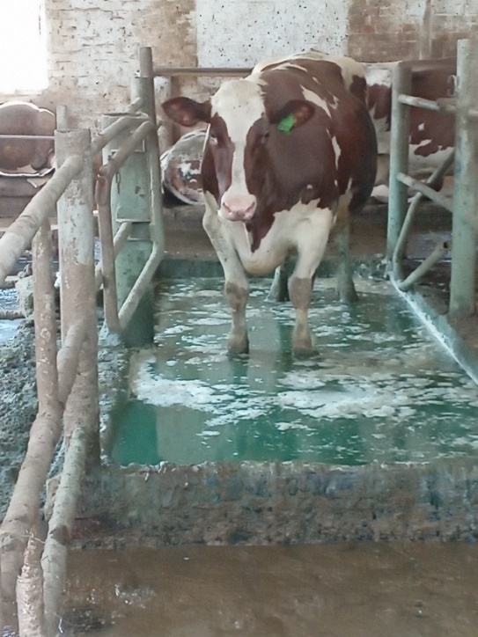
АУДИТ КОПЫТНЫХ ВАНН
Глубина рабочего раствора

Slide 8
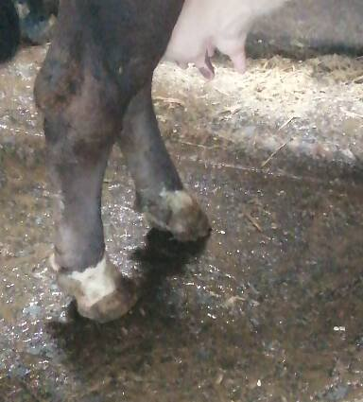
АУДИТ КОПЫТНЫХ ВАНН
1 балл
Загрязнение навозом небольшое или отсутствует
2 балла
Нижняя часть конечности слегка забрызгана навозом
3 балла
Просматриваются четко выраженные навозные бляшки, поднимающиеся вверх по конечности
4 балла
Просматриваются обильные корки навоза, поднимающиеся вверх по конечности

Slide 9
МЕНЕДЖМЕНТ КОПЫТНЫХ ВАНН

Slide 10
МЕНЕДЖМЕНТ КОПЫТНЫХ ВАНН

Slide 11
БОЛЕЗНЬ МОРТЕЛЛАРО
Основная причина хромоты заразной этиологии
Клиническая картина болезни Мортелларо в большинстве случаев сопровождается хромотой
Коваленко А.М. Изучение распространенности болезни Мортелларо//Иппология и ветеринария с.60-65

Slide 12
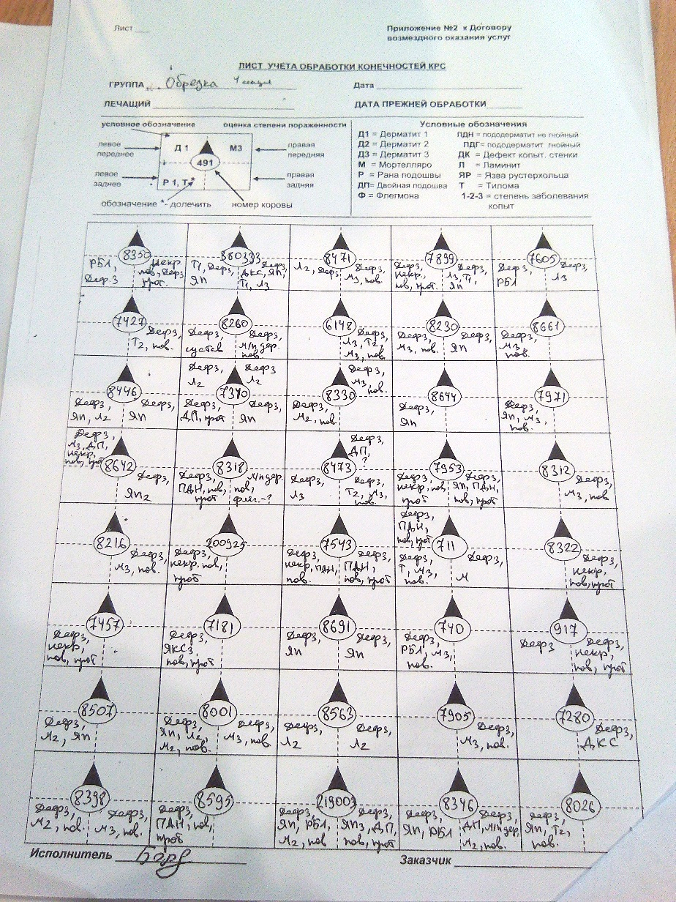
МЕНЕДЖМЕНТ КОПЫТНЫХ ВАНН
Более чем в 80% поражаются задние конечности

Slide 13
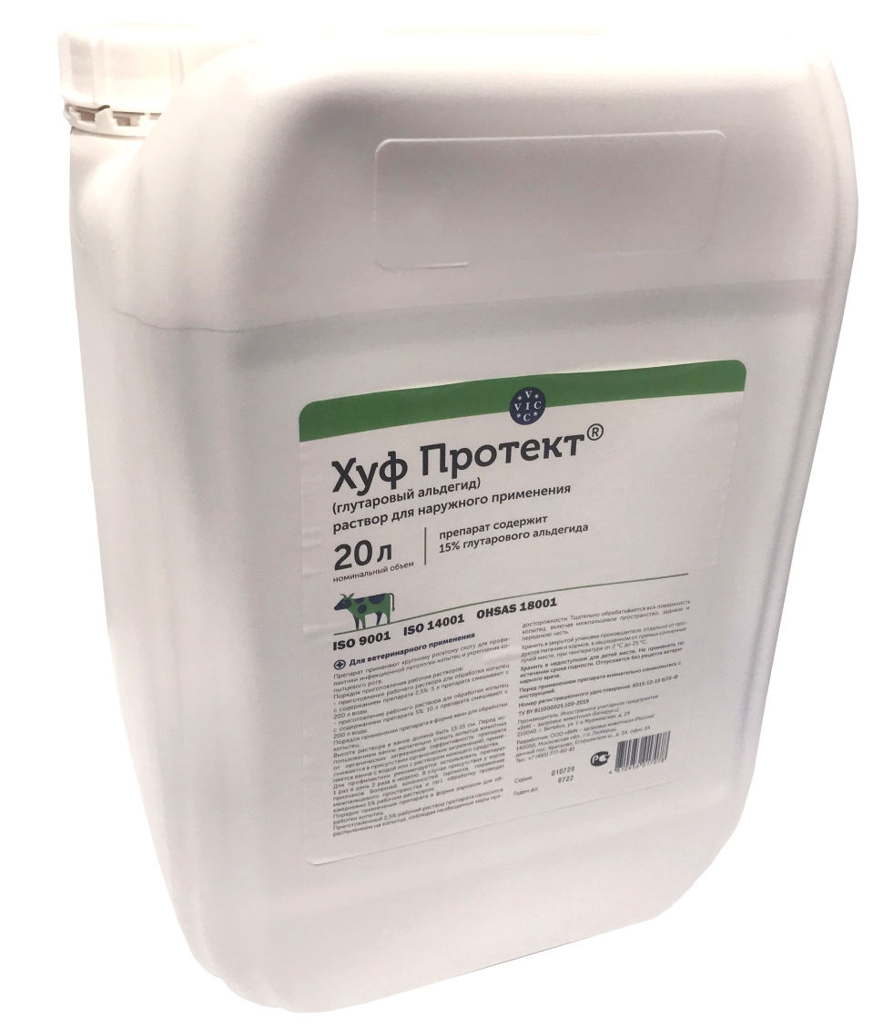
ЭФФЕКТИВНАЯ ОБРАБОТКА КОПЫТЕЦ
Компонент | Назначение
Глутаровый альдегид | Основной дезинфицирующий компонент
алкилбензилдиметиламмоний хлорид | Удаление органики с поверхности копытного рога, синергизм бактерицидного действия глутарового альдегида, облегчение проникновения дезинфицирующего компонента в поры копытного рога
метилсалицилат | Обезболивающее, противовоспалительное действие
медь сернокислая 5 – водная | Подсушивающее действие, создание условий, неблагоприятных для развития микрофлоры
этоксилированный спирт | Удаление жировых и белковых соединений, уменьшение поверхностного натяжения воды, облегчение проникновения глутарового альдегида в поры
трилон Б | Растворение труднорастворимых компонентов, обеспечение гомогенности состава
кислота лимонная | Стабильность лечебного раствора

Slide 14
СРАВНИТЕЛЬНЫЙ АНАЛИЗ СРЕДСТВ ДЛЯ КОПЫТ
Медный купорос | Формалин | Хуф протект
минусы
выпадение в осадок при низких температурах | Испарения формалина опасны как для КРС, так и для людей | высокая стоимость в сравнении с мк и формалином
обязательное разведение раствора в горячей воде | не является эффективным средством при температуре ниже 13°C.
плохо растворяется в окружающей среде (тк является тяжелым металлом) | Наличие сильной болевой реакции у животных при принятии копытных ванн
подходит только для профилактики заболеваний копытец
плюсы
низкая цена | сильное антисептическое влияние | Эффективность в холодной воде
доступность |  | Безопасность для здоровья персонала
давно на рынке |  | Удобство при разведении
 |  | Высокая антимикробная активность против широкого спектра микроорганизмов
 |  | усиливает регенерацию копытного рога

Slide 15
ЭФФЕКТИВНОСТЬ ХУФ ПРОТЕКТ
Лечебная обработка в зимний период (t -9°С)

Slide 16
ЭФФЕКТИВНОСТЬ ХУФ ПРОТЕКТ
Вводные данные | Опытная группа, Хуф протект | Контрольная группа, Формалин, купорос
Используемый препарат | Хуф протект | Формалин, купорос
Количество животных | 1360 гол | 1250 гол
Концентрация | 5% | 2% формалин, 5% купорос
Кратность применения, нед | 3 раза | 3 раза
Длительность применения, нед | 4 недели | 4 недели
Использование предварительной ванны | Да | Да

Slide 17
ЭФФЕКТИВНОСТЬ ХУФ ПРОТЕКТ
Сравнительные результаты использования средств для профилактики заболеваний копытец КРС
Время использования | До проведения опыта |  | После проведения опыта
группа | Опытная (Хуф протект) | Контрольная (купорос, формалин) | Опытная (Хуф протект) | Контрольная (формалин, купорос)
Количество хромых животных в группе, гол | 76 | 93 | 50 | 82
Хромота в группе, % | 5,58% | 7,44% | 3,67% (-1,91%) | 6,56% (-0,88%)
26 голов хромых * 40 000 руб. (стоимость 1 случая хромоты) = экономия 1 040 000 руб.

Slide 18
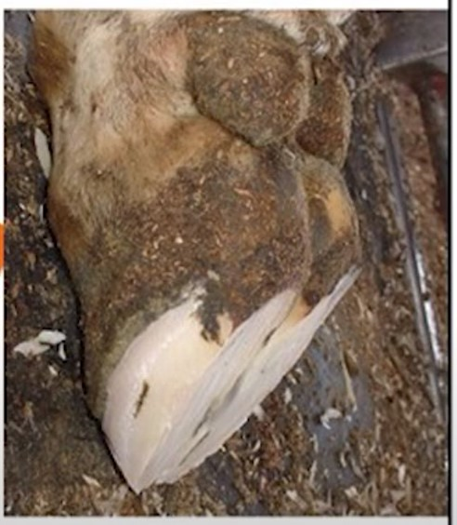
Основные причины возникновения технической хромоты
Антисанитарные условия, повышенная влажность в коровнике
Травма межпальцевой щели
Механические повреждения
Неправильно проведенная или отсутствие расчистки копыт

Slide 19
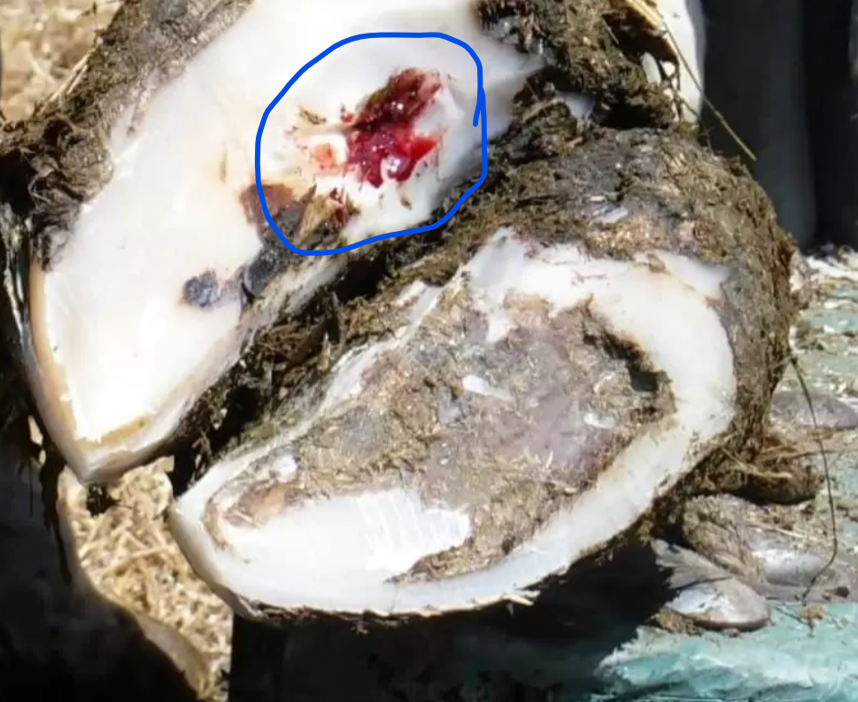
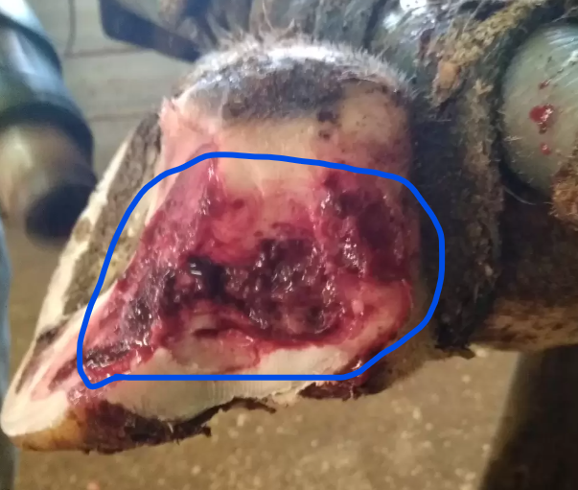
Болезни не инфекционной этиологии (техническая хромота)
-Болезнь белой линии (заболевание
ламинарного слоя, (ткани, соединяющей
копытную кость))
и копытную стенку)
-Язва Рустергольца (локальный пододерматит)

Slide 20
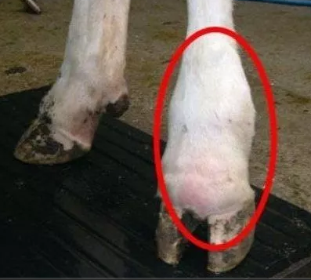
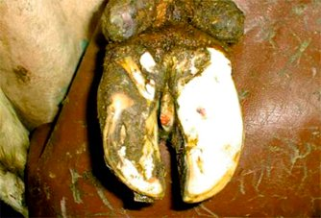
Болезни не инфекционной этиологии (техническая хромота)
-Тилома (болезнь межпальцевого пространства)
Флегмона

Slide 21
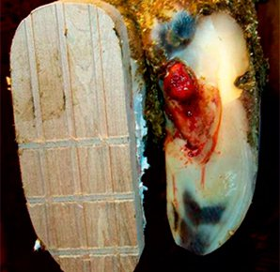
Схемы лечения
Производится функционально-терапевтическая обрезка копыт. Рог вокруг язвы убирается так, чтобы он не давил на язву и давал доступ кислорода в рану, для недопущения развития анаэробной инфекции.
Устанавливается колодка на соседнее здоровое копытце. Колодка устанавливается на 2 месяца, при утере колодки ставится новая.

Slide 22
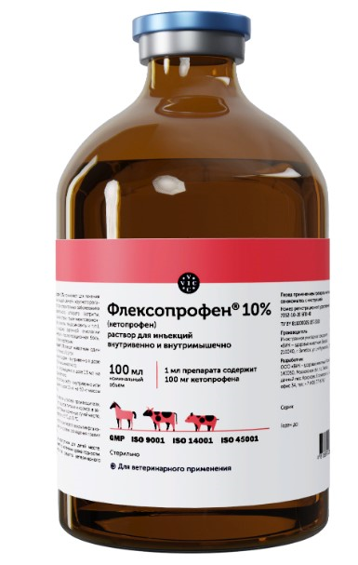
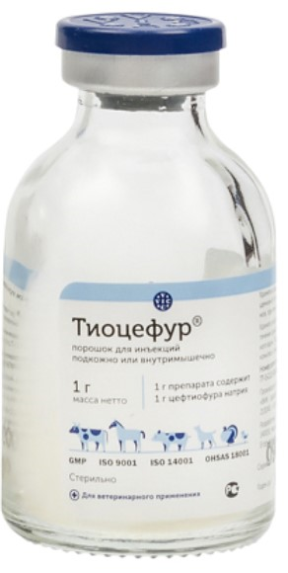
Схемы лечения
Схема 1:
Тиоцефур – 1 раз в день, 20 мл в/м – 3 дня
флексопрофен 10% - 1 раз в день, 20мл в/м 3 дня
Обработка раны антисептиками (Террамицин спрей), наложение антисептических повязок, замена по мере загрязнения повязки - через день (повязку держать в сухости)
Без ограничения по молоку

Slide 23
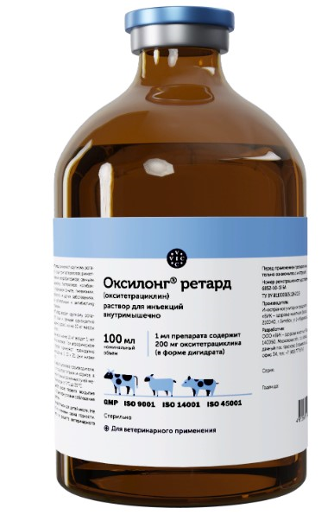
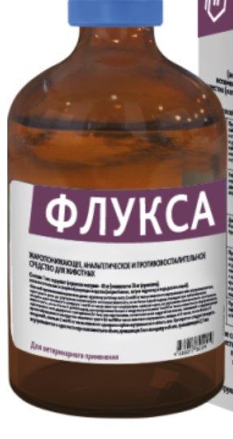
Схемы лечения
Схема 2:
Оксилонг ретард – 50 мл в/м, однократно
Флукса – 25 мл в/м или в/в, 3 дня подряд один раз в день
Обработка раны антисептиками (Террамицин спрей), наложение антисептических повязок, замена по мере загрязнения повязки - через день (повязку держать в сухости)
Сроки выведения антибиотиков – 28 дней

Slide 24
ЭКОНОМИЧЕСКИЕ ПОТЕРИ ПРИ ХРОМОТЕ
Экономические потери связанные с проявлением хромоты на животноводческом предприятии с поголовьем 1000 голов дойного, молочной продуктивностью 8500 литров/гол
Экономические потери, связанные со снижением молочной продуктивности, руб* | % хромоты в стаде (средний балл хромоты 3,5) регистрируемый на предприятии за месяц
 | 5% | 10% | 15% | 20% | 25% | 30%
 | 169 290 | 338 580 | 507 870 | 677 160 | 846 450 | 1 015 740
Экономические потери, связанные со снижением оплодотворяемости, руб** | 724 000 | 1 448 000 | 2 172 000 | 2 896 000 | 3 620 000 | 4 344 000
Экономические потери, связанные с затратами на лечение, руб*** | 41 500 | 83 000 | 124 500 | 166 000 | 207 500 | 249 000
Экономические потери связанные с выбраковкой животных | 1 028 000 | 2 056 000 | 3 084 000 | 4 112 000 | 5 140 000 | 6 168 000
Итого, руб | 1 963 420 | 3 926 840 | 5 890 260 | 7 853 680 | 9 817 100 | 11 780 520
*при стоимости 27 руб/литр
**с учетом снижения выхода телят на 15% у больных животных, а также стоимости одной телки 15000 руб
Делакруа. Болезни крупного рогатого скота, Издательство «Аграрная Франция», 4-е издание, 2008: 232-285
Тьер. Хромота: влияние на продуктивность. Журнал «Здоровый скот», март 2015 г.: 6-19
*** с учетом использования в схеме лечения НПВС, а также инъекционного антибиотика без ограничений по молоку в течение 3 дней

Slide 25
СИСТЕМНЫЙ ПОДХОД К ПРОФИЛАКТИКЕ ЗАБОЛЕВАНИЙ
Снижение заболеваемости в стаде
Незаразной этиологии
Заразной этиологии
Повышение комфорта содержания
Менеджмент выявления
Корректировка рациона кормления
Корректировка протоколов обработки копытец
Менеджмент копытных ванн
Менеджмент выявления
Корректировка протоколов обработки
Индивидуальная программа обучения

